Slide 1
餐旅生活美學
觀光餐飲學程

Slide 2
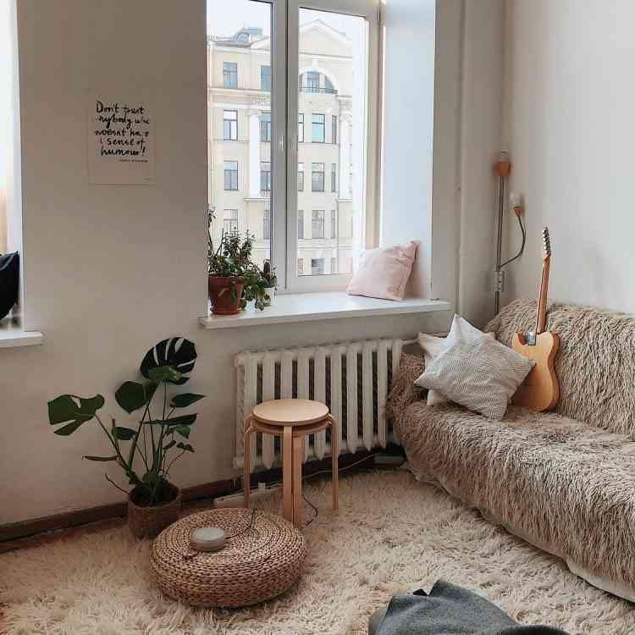
課程介紹
透過眼、耳、鼻、舌、身，五種感官收受環境給予的能量及各種型態纖細地環境變化。
「美，無所不在，且懂得生活，
才懂美。」
觸碰五感生活，你也可以是美學大師...

Slide 3
課程介紹
食的美學
衣的美學
住的美學
行的美學

Slide 4
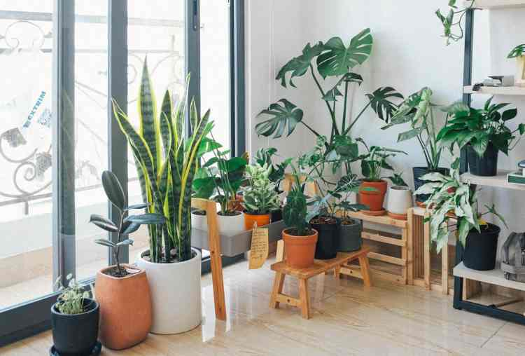
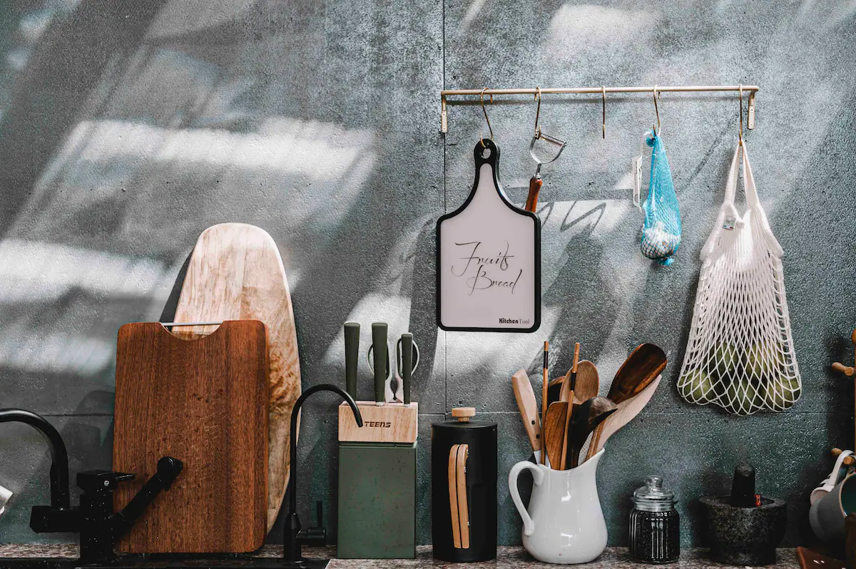
課程介紹
課程後段，安排學生製作餐旅美學的專題報告，學生能透過自身蒐集資料及自身生活經驗，加深學習印象，並藉由口頭報告驗收課堂成果，使學生學習溝通能力及口語表達。

